Slide 1

MultiEMit
Corso di Laurea Magistrale in Informatica
Il ruolo della multimodalità e del contesto nel riconoscimento automatico di
emozioni e ironia in social media italiani
Candidato: Andrea Luparia
Relatrice: Viviana Patti, Università di Torino
Correlatore: Oscar Araque, Universidad Politécnica de Madrid
Correlatore: Daniel Russo, Fondazione Bruno Kessler

Slide 2

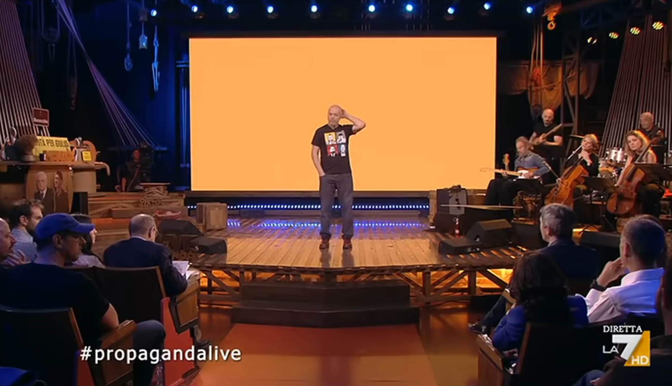



La SocialTV
Definizione
L'attività di interagire attraverso le reti sociali con programmi televisivi:
Pubblicazione di post allo scopo di interagire con gli spettatori tramite gli #
Coinvolgimento in diretta con le trasmissioni
Opinioni o votazioni su come proseguire il programma

Slide 3

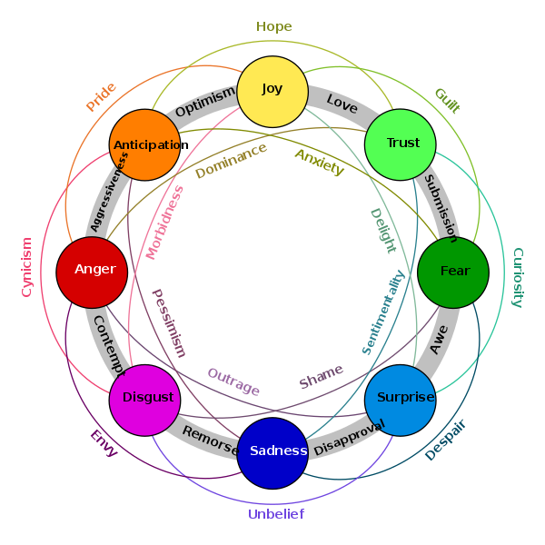
Sentiment vs Emotion
Diadi di Plutchik
L’estrazione del Sentiment (positivo, negativo o neutro) non è sufficiente per capire l’intenzione di commenti o post sui social, si perdono troppe informazioni che invece possono essere colte osservandone le emozioni e il target.
”piango e mi chiedo come l'uomo possa fare simili atrocità. e inaccettabile. possibile che l'europa resti a guardare?! #propagandalive”
Target: Contenuto del programma
“#propagandalive ormai per me inguardabile.”
Target: Contenitore (il programma stesso, regia)

Slide 4
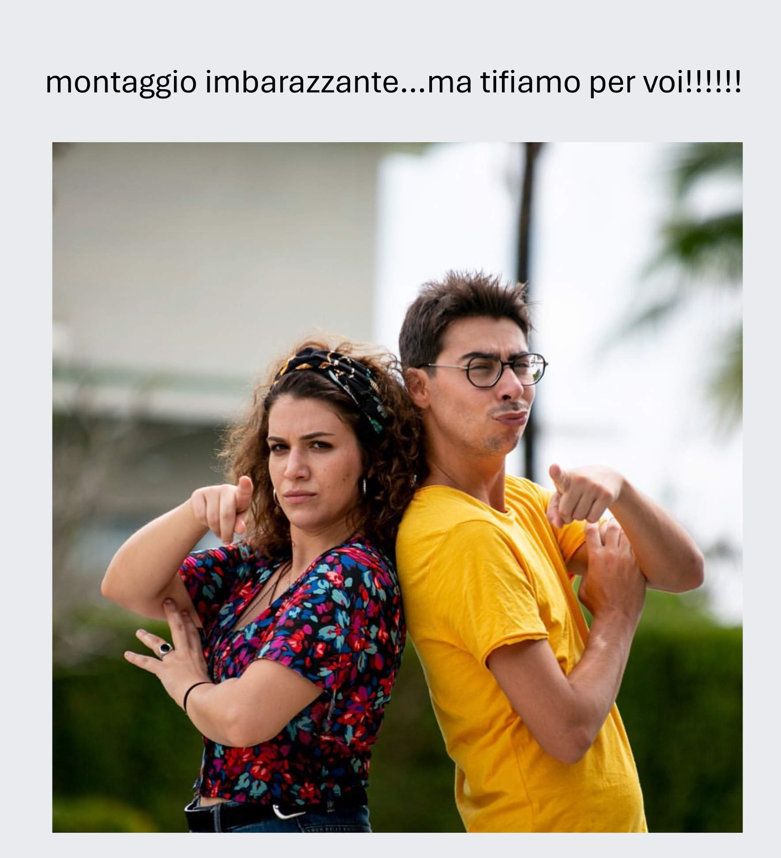
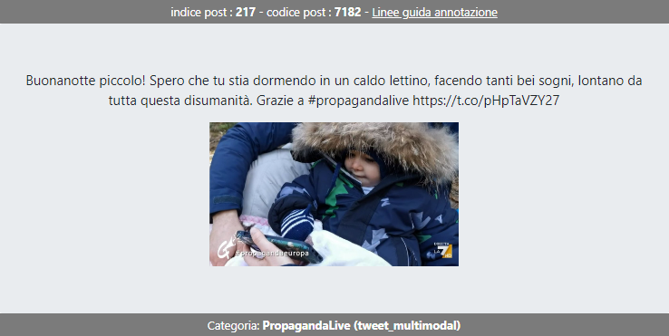
Dato Multimodale nella SocialTV
Montaggio imbarazzante…ma tifiamo per voi!!!!!
Le pagine social ufficiali condividono immagini di scene specifiche per invogliare gli utenti a commentare e interagire con i contenuti.
L’immagine quindi diventa una parte fondamentale del messaggio dell’utente, spesso contenendo il soggetto verso cui il commento é rivolto o portando informazioni importanti sul significato delle frasi.
Buonanotte piccolo! Spero che tu stia dormendo in un caldo lettino, facendo tanti bei sogni, lontano da tutta questa disumanità. Grazie a #propagandalive

Slide 5
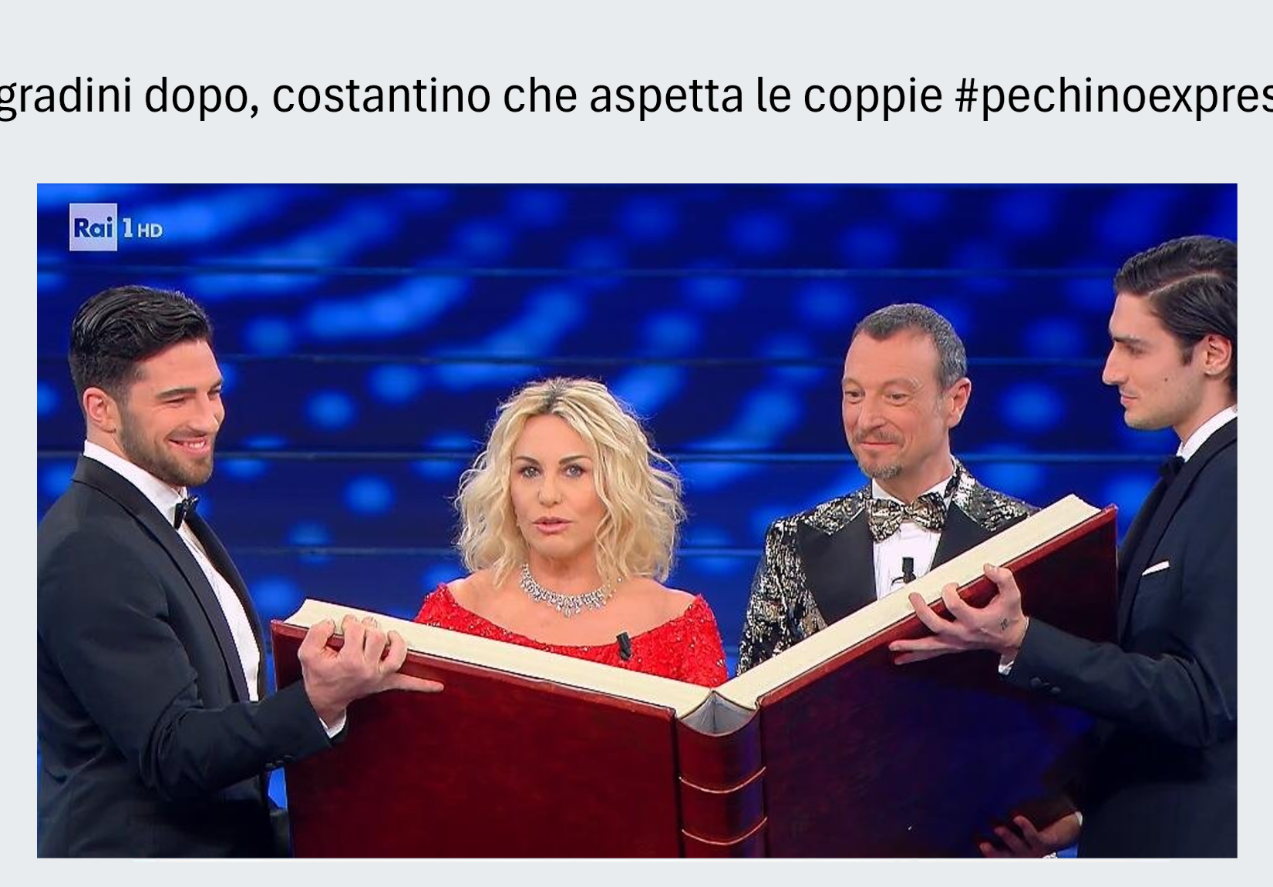
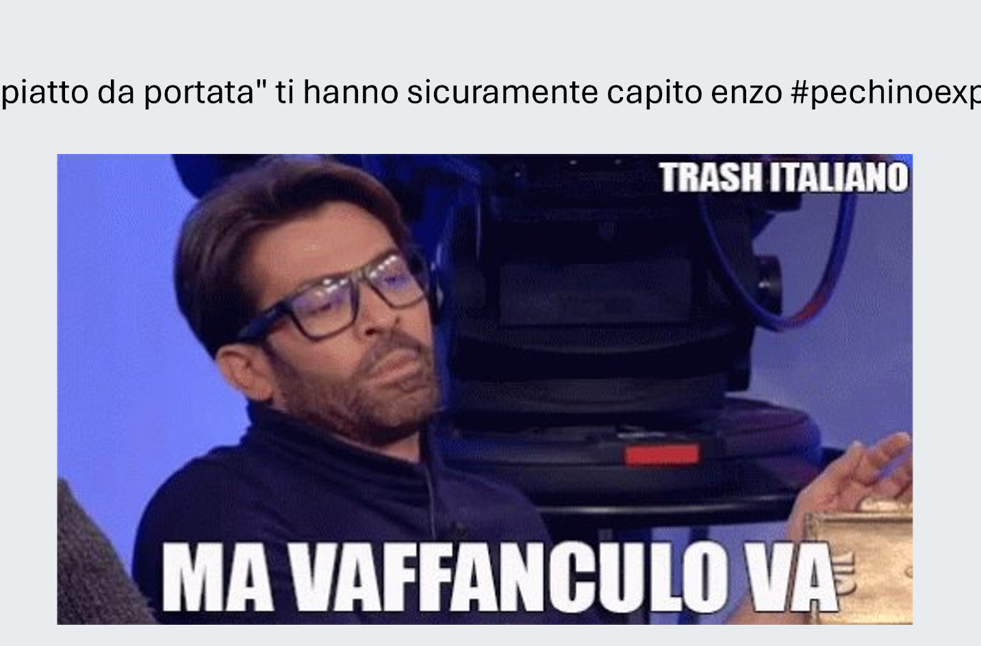
Ironia e Sarcasmo nella SocialTV
L’ironia è una componente predominante nei messaggi social, spesso pure incentivata dalle pagine ufficiali delle trasmissioni per creare contenuti comici che diventino virali sui social.
Ironia
Consiste nell'affermare il contrario di ciò che si pensa, ribaltando il significato per produrre un effetto comico o di critica costruttiva.
Sarcasmo
Si manifesta quando l'effetto ironico diventa tagliente, amaro o apertamente offensivo verso il soggetto interessato.
199 gradini dopo, costantino che aspetta le coppie #pechinoexpress
“Un piatto da portata” ti hanno sicuramente capito enzo #pechinoexpress
Ironia Multimodale
Ironia Ecoica

Slide 6






Dataset MultiEMit - PropagandaLive e PechinoExpress
Dati testuali
Annotazione
Textual
2909 post
Gold Standard
Label count >= 2
Dati visivi
Multimodal
645 post

Slide 7


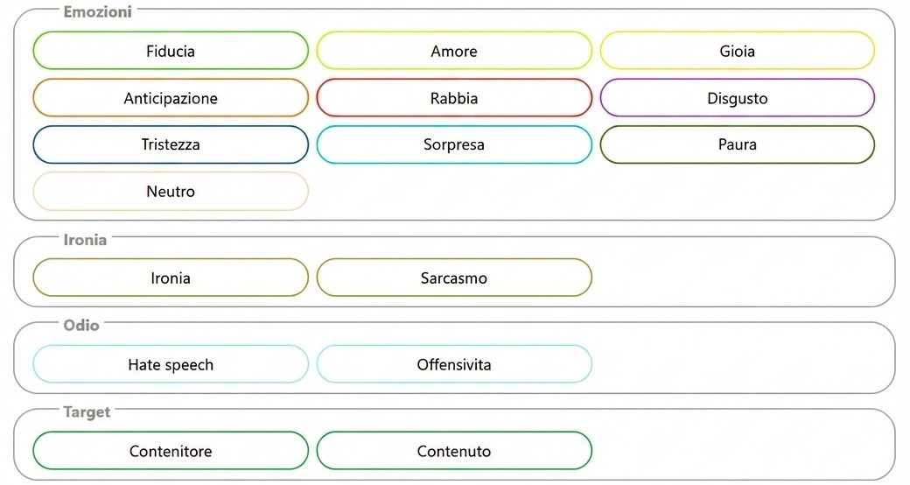
Annotazione Multi-Livello
M.EMO.RAI
Livelli:
Emozioni
Ironia
Odio
Target
Relazione Semiotica

Slide 8

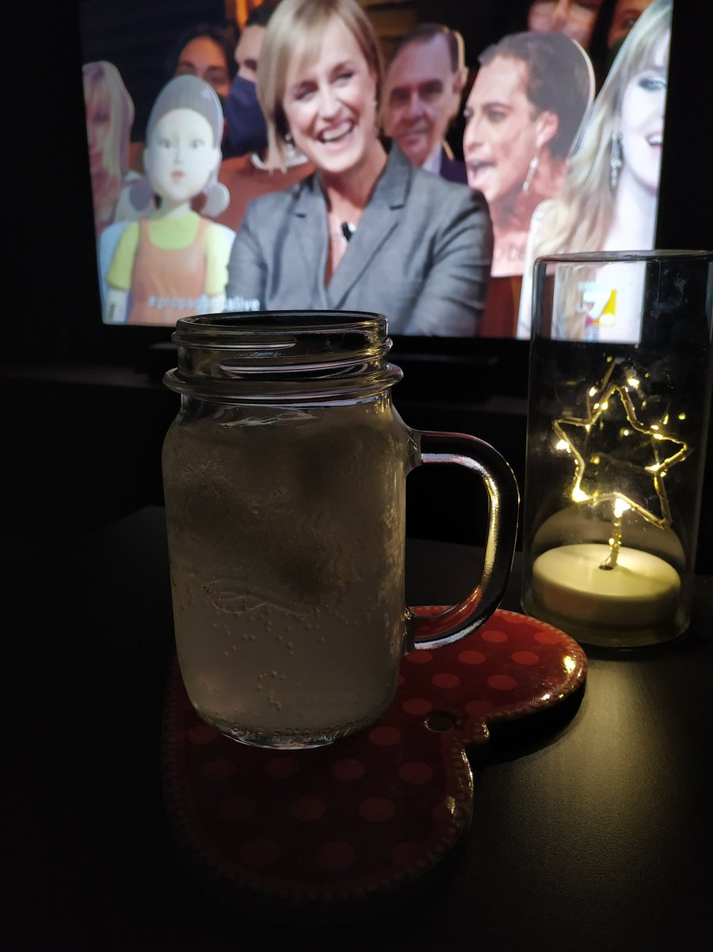
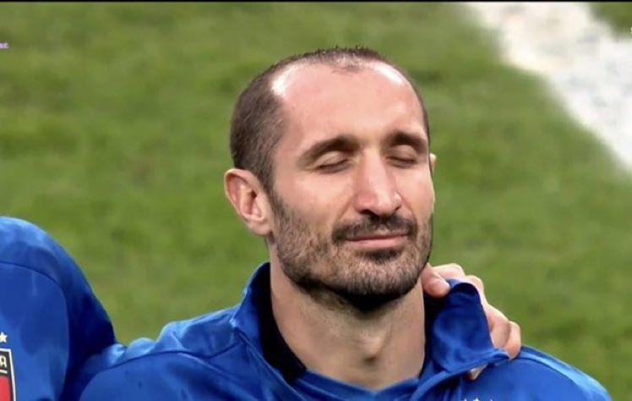
Relazioni Semiotiche
bravo enzo! complimenti!!!! che forza!
Moscow mule e #propagandalive.
Toninelli: “Grazie a #propagandalive.” La reazione di Zoro:
Additiva
Divergente
Parallela
Julia Kruk, Jonah Lubin, Karan Sikka, Xiao Lin, Dan Jurafsky e Ajay Divakaran.
«Integrating Text and Image: Determining Multimodal Document Intent in Instagram Posts»

Slide 9
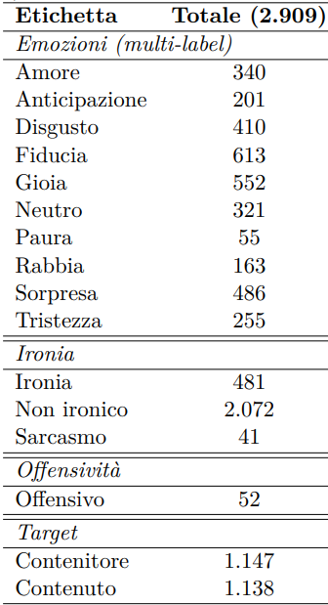
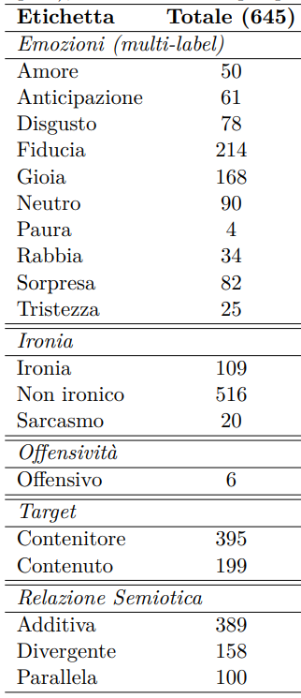
Distribuzione Etichette
Dataset testuale
Dataset multimodale
Sia nei testi sia nei contenuti multimodali dominano emozioni positive (Fiducia e Gioia)
Nei dati multimodali prevale la relazione Additiva, dove le due componenti si arricchiscono reciprocamente
Sbilanciamento delle etichette, ad esempio Paura quasi non rappresentata nel Multimodale

Slide 10
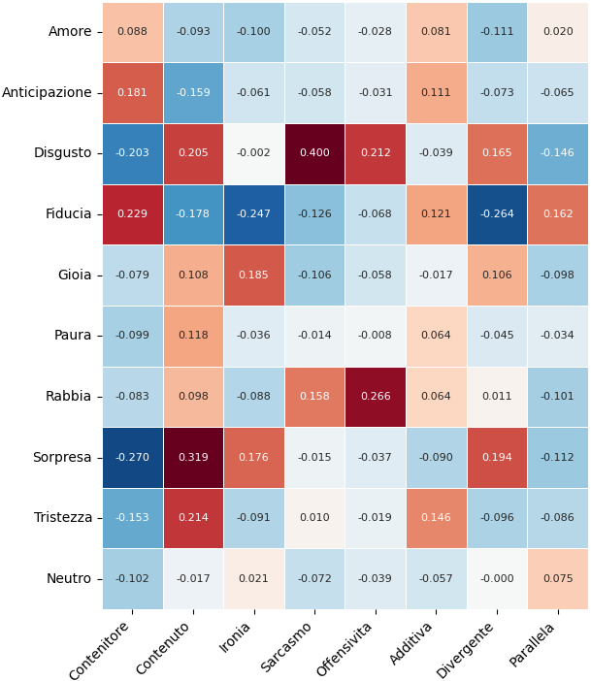
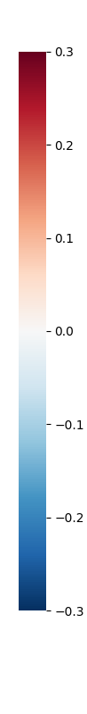
Correlazioni tra Livelli
Sfruttando il coefficiente di correlazione di Pearson abbiamo valutato le co-occorrenze di etichette di livelli differenti negli esempi del dataset.
Il coefficiente di Pearson è un valore compreso tra -1 e 1:
Valore Positivo: Le etichette compaiono spesso insieme.
Valore Negativo: Le etichette tendono ad escludersi.

Slide 11
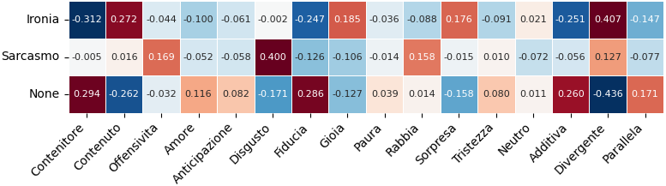
Correlazioni tra Livelli: Ironia vs Sarcasmo
Ironia
• Relazione Visiva: Divergente
• Target: Contenuto
• Emozioni: Gioia e Sorpresa
Sarcasmo
• Linguaggio: Offensivo
• Emozioni: Disgusto e Rabbia
Tono leggero e divertito.
Intento chiaramente denigratorio.

Slide 12

Difficoltà nella classificazione
Annotatore 1:
Rabbia
Disgusto
Disprezzo verso l’Europa
Annotatore 2:
Tristezza
Sorpresa
Disapprovazione verso l’Europa
Annotatore 3:
Disgusto
Paura
Vergogna di essere Europeo

Slide 13
Domande di Ricerca
RQ1: Sottoponendo agli annotatori umani gli stessi post in due fasi distinte, prima potendo leggere solo il testo e poi potendo osservare anche l’immagine, abbiamo notato un incremento nell’accordo sulle etichette assegnate durante la seconda fase. La componente multimediale aiuta i modelli neurali a riconoscere le emozioni, cosí come hanno aiutato gli annotatori?
RQ2: Le correlazioni tra etichette di diversi livelli di annotazione (emozioni - ironia - odio - target - relazioni) possono essere usate per migliorare i nostri modelli?
RQ3: Come si confrontano su diversi task modelli specializzati, come Encoders basati su BERT e VIT, con i moderni LLM multimodali, come Pixtral?

Slide 14



Metodologia Sperimentale
Solo testo
Emozioni
Solo testo e correlazioni
Ironia
Con immagini
Relazioni
Con immagini e correlazioni

Slide 15
Modelli Testuali BERT
Emozioni
Ironia
Relazioni
Pre-trained Model:
Feel-it
Dataset allenamento:
EMit Evalita 2023
MultiEMit testuale
MultiEMit multimodale (solo testo)
Dataset test:
MultiEMit testuale
MultiEMit multimodale (solo testo)
Pre-trained Model:
UmBERTo
Dataset allenamento:
IronITA Evalita 2018
MultiEMit testuale
MultiEMit multimodale (solo testo)
Dataset test:
MultiEMit testuale
MultiEMit multimodale (solo testo)
Pre-trained Model:
UmBERTo
Dataset allenamento:
MultiEMit multimodale (solo testo)
Dataset test:
MultiEMit multimodale (solo testo)

Slide 16
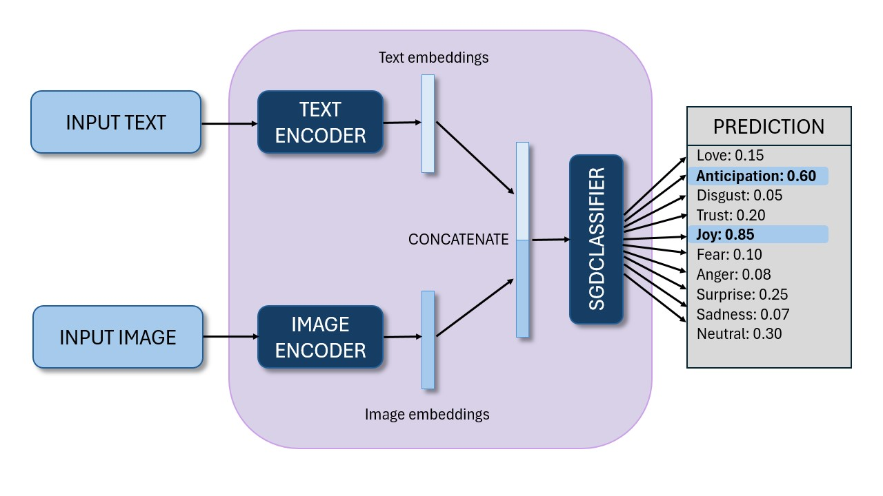
Dual-Encoder Multimodale

Slide 17
Correlation Prompting
Per ciascun task, tutti gli altri livelli di annotazione sono stati inseriti nel prompt, ad esempio:
Testo originale
“ma soleil é con sua nonna?”
Testo con correlazioni (emozioni)
“il seguente testo contiene ironia e offensività riguarda contenitore: ma soleil é con sua nonna?”
Con questa tecnica possiamo verificare se l’informazione contestuale aggiuntiva (che in uno scenario reale potrebbe essere inferita da un modulo separato) aiuti la classificazione finale.

Slide 18
Pixtral
A differenza di BERT (encoder), Pixtral (decoder) necessita della descrizione del task nell’input. Per ciascun task abbiamo testato tre prompt di lunghezza diversa:
Contiene esclusivamente la descrizione essenziale del task e le etichette di classificazione possibili
Aggiunge informazioni contestuali sui programmi televisivi e istruzioni più dettagliate sull’analisi multimodale
Definizioni dettagliate per ogni etichetta e maggiori informazioni sul contesto
Sono state testate 3 varianti lessicali e sintattiche per verificare la robustezza del modello chiamate v1, v2 e v3
1. Prompt Corto
2. Prompt Medio
3. Prompt Lungo
Poi abbiamo effettuato un fine-tuning del modello usando il prompt corto e la variante lessicale del prompt lungo che ha ottenuto i risultati migliori nei test in inferenza.

Slide 19
Prompting Pixtral - Corto
You are an expert in emotion classification. Classify the emotions expressed in a Twitter post written in Italian, consisting of an image and a caption-like text.
Choose 1-2 emotions from: Love, Anticipation, Disgust, Trust, Joy, Fear, Anger, Surprise, Sadness, Neutral.
Your response must be without any additional text or explanations, and formatted as follows: Emotions detected: [Emotion(s)]

Slide 20
Prompting Pixtral - Medio
You are an expert in emotion classification.
Classify the emotions expressed in a Twitter post written in Italian, consisting of an image and a caption-like text. The task is to analyze both the image and the accompanying text, considering how they interact to convey emotion, as they do in real Twitter posts. Choose 1-2 emotions from: Love, Anticipation, Disgust, Trust, Joy, Fear, Anger, Surprise, Sadness, Neutral. The posts are from two Italian TV shows: Pechino Express (a travel -based reality show where contestants face challenges and cultural exchanges) and Propaganda Live (a satirical talk show mixing politics, field reports, debates, music and guests). Your response must be without any additional text or explanations, and formatted as follows: Emotions detected: [Emotion(s)]

Slide 21
Prompting Pixtral - Lungo
You are an expert in emotion classification. Classify the emotions expressed in a Twitter post written in Italian, consisting of an image and a caption -like text. The task is to analyze both the image and the accompanying text, considering how they interact to convey emotion, as they do in real Twitter posts.
Use only the following set of emotions:
- Love (Affection or appreciation toward someone)
- Anticipation (Expectation of a future event)
- Disgust (Aversion or repulsion)
- Trust (Confidence, admiration, or respect)
- Joy (Positive emotions such as happiness or amusement)
- Fear (Response to threats or danger)
- Anger (Irritation, frustration, or indignation)
- Surprise (Reaction to the unexpected)
- Sadness (Sorrow, grief, or unhappiness)
- Neutral (No strong emotional expression)
Classify the post using only 1 or 2 emotions from this list. If no specific emotion is clearly expressed, select Neutral. Pay special attention to irony: when it is present, take it into account during classification, as it often shifts the intended emotional tone of the text.
The posts are from two Italian TV shows:
- Pechino Express: A travel -based reality show where contestants face challenges and cultural exchanges with little money.
- Propaganda Live: A satirical talk show mixing politics, field reports, debates, music, and guests.
Your response must be without any additional text or explanations, and formatted as follows:
Emotions detected: [Emotion(s)]

Slide 22
Correlation Prompting Pixtral
Per Pixtral é stato necessario aggiungere una spiegazione di come sfruttare le correlazioni all’interno dei prompt. Basandoci sulle tabelle viste precedentemente, abbiamo aggiunto piú o meno informazioni sulle correlazioni rispettando lo schema dei prompt:
1. Prompt Corto
2. Prompt Medio
3. Prompt Lungo
Contiene le correlazioni forti, con indice di Pearson >= 0.25
Contiene le correlazioni medie-forti, con indice di
Pearson >= 0.20
Contiene tutte le correlazioni, con indice di
Pearson >= 0.15

Slide 23
Correlation Prompting Pixtral - Medio
You are an expert in emotion classification. Classify the emotions expressed in a Twitter post written in Italian, consisting of an image and a caption -like text. The task is to analyze both the image and the accompanying text, considering how they interact to convey emotion, as they do in real Twitter posts. Choose 1-2 emotions from: Love, Anticipation, Disgust, Trust, Joy, Fear, Anger, Surprise, Sadness, Neutral. The posts are from two Italian TV shows: Pechino Express (a travel -based reality show where contestants face challenges and cultural exchanges) and Propaganda Live (a satirical talk show mixing politics, field reports, debates, music, and guests).
Also consider the following relationships: Disgust correlates with Sarcasm, Content and Offensivness, but is negatively correlated with Container. Trust correlates with Container and negatively with Irony and Divergent. Anger correlates with Offensivity. Surprise correlates with Content and Divergent, but is negatively correlated with Container. Sadness correlates with Content focus. Anticipation correlates with Contentainer.
Your response must be without any additional text or explanations, and formatted as follows: Emotions detected: [Emotion(s)]

Slide 24
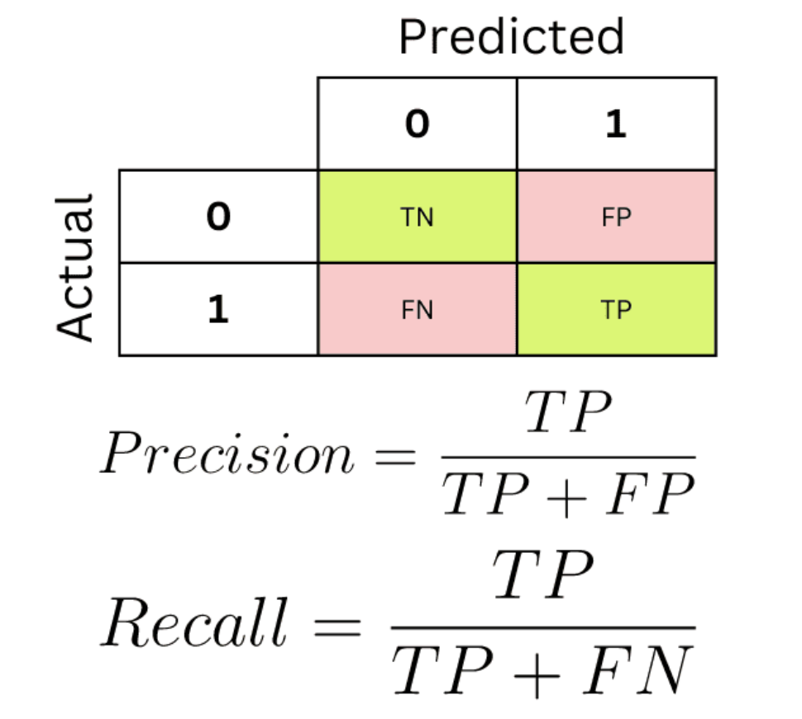
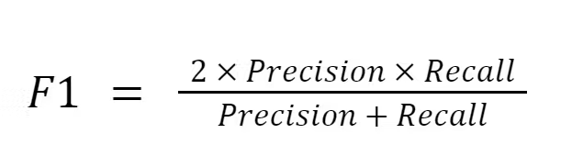
Risultati e metriche
Per ciascun prompt di Pixtral abbiamo eseguito tre run a temperatura 0.1 e calcolato la media dei risultati ottenuti. Abbiamo poi ripetuto gli esperimenti a temperatura 0.9 per verificare l’impatto della casualitá sui risultati.
A seguire vedremo i risultati di BERT e Pixtral (con temperatura 0.1) a confronto sulla F1 score.
Metrica F1-Score
Una metrica che bilancia precisione e richiamo (recall), spesso usata per valutare task di classificazione.

Slide 25
Emotion Detection - BERT
F1 score dei Modelli BERT e Dual-Encoder sul test set multimodale
SOLO TESTO
0.30
Baseline usando solo il testo
TESTO + CORRELAZIONI
0.37
Aggiungendo le correlazioni negli input
TESTO + IMMAGINI
0.43
Sfruttando il Dual-Encoder per elaborare le immagini
TESTO + IMMAGINI + CORR.
0.45
Testo, immagini e correlazioni.

Slide 26
Emotion Detection - Pixtral
F1 score di Pixtral sul test set multimodale
TESTO + IMMAGINI (zero-shot)
0.26
Prompt longV1
TESTO + IMMAGINI + CORR. (zero-shot)
0.28
Prompt longV1
TESTO + IMMAGINI (finetuned)
0.24
Prompt longV1 (all predictions)
TESTO + IMMAGINI (finetuned)
0.43
Prompt longV1 (prime 2 predizioni)

Slide 27
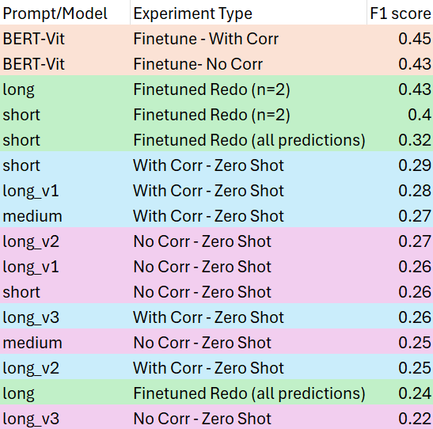
Emotion Detection - Confronto
Osservazioni:
I prompt corti si sono dimostrati piú efficaci rispetto a quelli lunghi
Correlazioni migliorano solo lievemente le prestazioni
Dopo aver effettuato un fine-tuning, ci sono stati problemi di allucinazioni negli output

Slide 28
Irony Detection - BERT
F1 score dei Modelli BERT e Dual-Encoder sul test set multimodale
SOLO TESTO
0.67
Baseline usando solo il testo
TESTO + CORRELAZIONI
0.71
Aggiungendo le correlazioni negli input
TESTO + IMMAGINI
0.63
Le immagini da sole aggiungono rumore negli input
TESTO + IMMAGINI + CORR.
0.74
Aggiungendo le correlazioni il rumore delle immagini diventa informazione

Slide 29
Irony Detection - Pixtral
F1 score di Pixtral sul test set multimodale
TESTO + IMMAGINI (zero-shot)
0.17
Prompt longV2
TESTO + IMMAGINI + CORR. (zero-shot)
0.51
Prompt longV2
TESTO + IMMAGINI (finetuned)
0.41
Prompt longV2
Le correlazioni si sono dimostrate estremamente efficaci nel riconoscere l’ironia. Sia in modelli encoder come BERT sia per modelli decoder come Pixtral

Slide 30
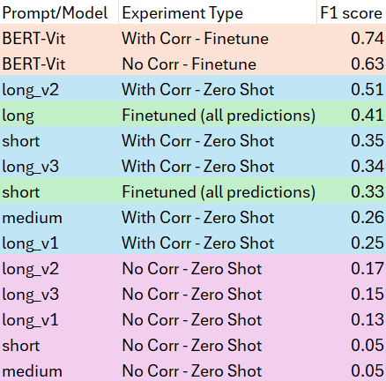
Irony Detection - Confronto
Osservazioni:
Bias nell’assegnare ironia o sarcasmo superato grazie alle correlazioni
I prompt con correlazioni hanno avuto risultati migliori degli allenamenti

Slide 31
Relation Detection - BERT
F1 score dei Modelli BERT e Dual-Encoder sul test set multimodale
SOLO TESTO
0.61
Baseline usando solo il testo
TESTO + CORRELAZIONI
0.66
Aggiungendo le correlazioni negli input
TESTO + IMMAGINI
0.64
Sfruttando il Dual-Encoder per elaborare le immagini
TESTO + IMMAGINI + CORR.
0.69
Testo, immagini e correlazioni.

Slide 32
Relation Detection - Pixtral
F1 score di Pixtral sul test set multimodale
TESTO + IMMAGINI
(zero-shot // three-shots)
0.39 // 0.37
Prompt longV1 zero-shot e three-shot
TESTO + IMMAGINI + CORR.
(zero-shot // three-shot)
0.39 // 0.47
Prompt longV1 zero-shot e three-shot
TESTO + IMMAGINI (finetuned)
0.61
Prompt longV1
Le correlazioni si sono dimostrate estremamente efficaci nel riconoscere le relazioni e evitare Bias dovuti al three-shot.

Slide 33
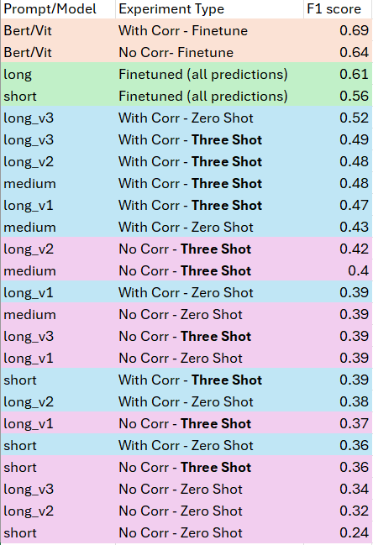
Relation Detection - Confronto
Osservazioni:
Prompt lunghi hanno migliori risultati
Di nuovo le correlazioni si sono dimostrate efficaci nell’aiutare il modello a classificare correttamente

Slide 34
Conclusioni - Domande di Ricerca
RQ1: Le immagini migliorano sensibilmente le prestazioni dei modelli, tuttavia nel caso dell’ironia abbiamo notato che l’aggiunta puó portare rumore nell’input degradando le performance se non accompagnata da informazioni contestuali.
RQ2: Le correlazioni hanno garantito miglioramenti costanti in ogni task. Sfruttare queste dipendenze tra labels ha permesso ai modelli di gestire meglio le ambiguitá interpretative di testi e immagini.
RQ3: Le analisi hanno dimostrato che modelli BERT specializzati superano la potenza degli LLM in questi task di classificazione. Il nostro dominio dei dati, caratterizzato da slang italiano e riferimenti ai programmi televisivi, favorisce l’utilizzo di modelli leggeri e specializzati rispetto a modelli generativi multilingua.

Slide 35
Possibili futuri sviluppi
Ampliamento Dataset
Attualmente il dataset contiene solo i post derivati da due puntate di due trasmissioni televisive.
Per migliorare le capacità di classificazione e bilanciare le etichette è necessario aggiungere post da altri show televisivi con background differenti.
Applicazione Real-time
Applicare i modelli durante le dirette TV o streaming per monitorare l'opinione pubblica in tempo reale.
Fornire ai broadcaster feedback realistici sui contenuti e sulla qualità della regia.

Slide 36


Grazie per l’attenzione
Repository github

